Slide 1



Slide 2
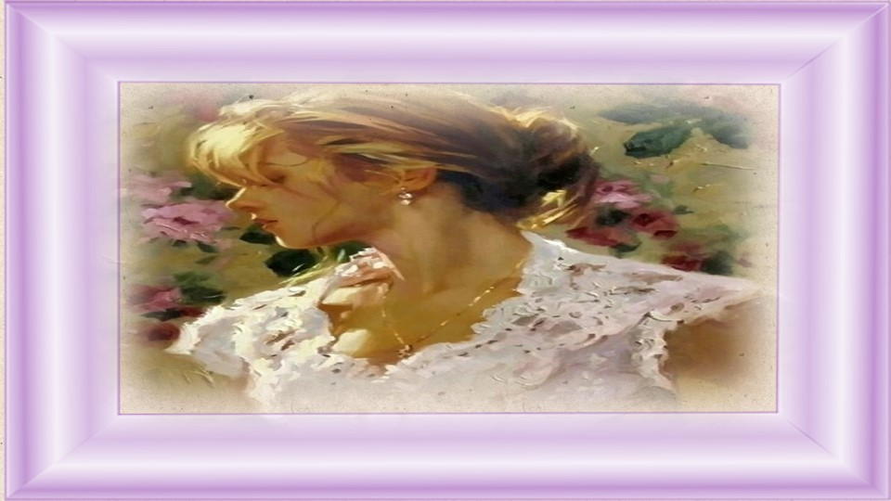

Slide 3

Juras
Mercília Rodrigues

Slide 4

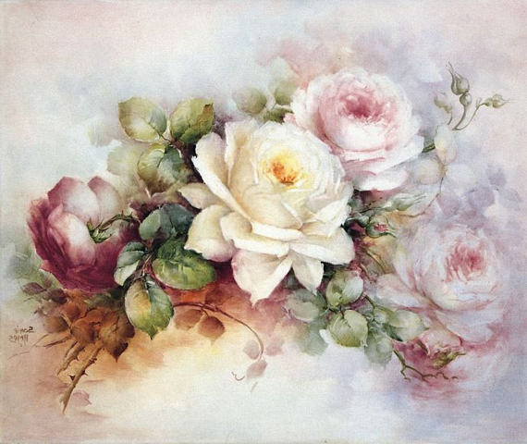
Jurei que te
esqueceria facilmente,
mas meu coração
esvaziou-se com sua ida,
jurei todas as juras,
tentando tão somente
lavar-me das
angústias de uma vida.

Slide 5
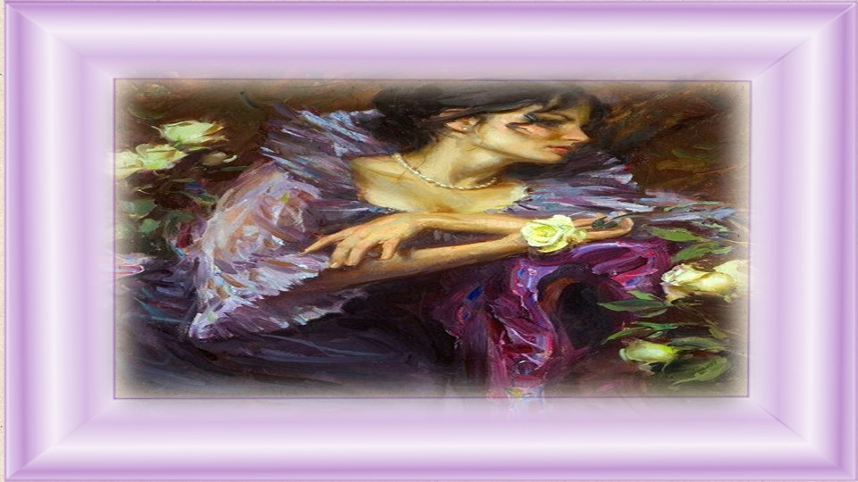

Slide 6
Não posso segurar
meu coração
que clama por ti,
pois jamais se acalma.
Quero-te ainda
com a mesma emoção.
Em minha pele
tatuaste-me tua alma!

Slide 7


Slide 8
Em meu corpo
impregnaste teu perfume.
Minha boca tem
ainda o sabor da paixão,
que me faz torturar
só em queixume.

Slide 9
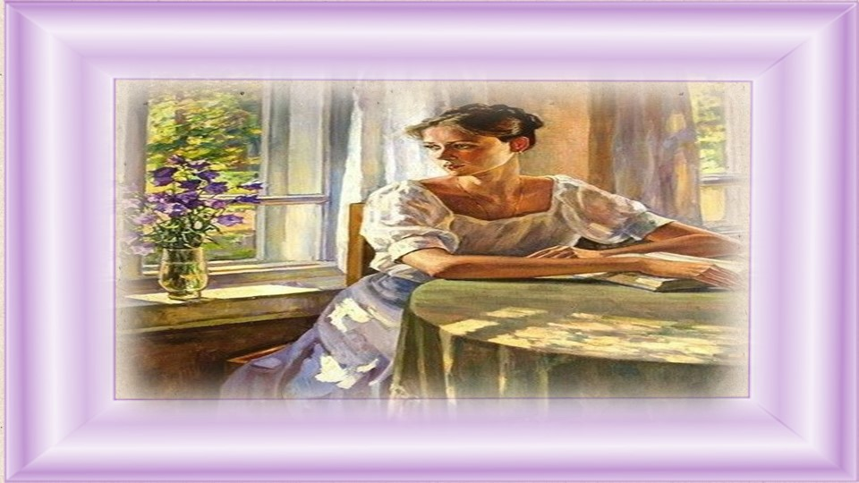

Slide 10
Não te espero
na porta da amargura.
Sei que me queres
como eu te quero.
Sofres a mesma
urgência dessa jura!

Slide 11
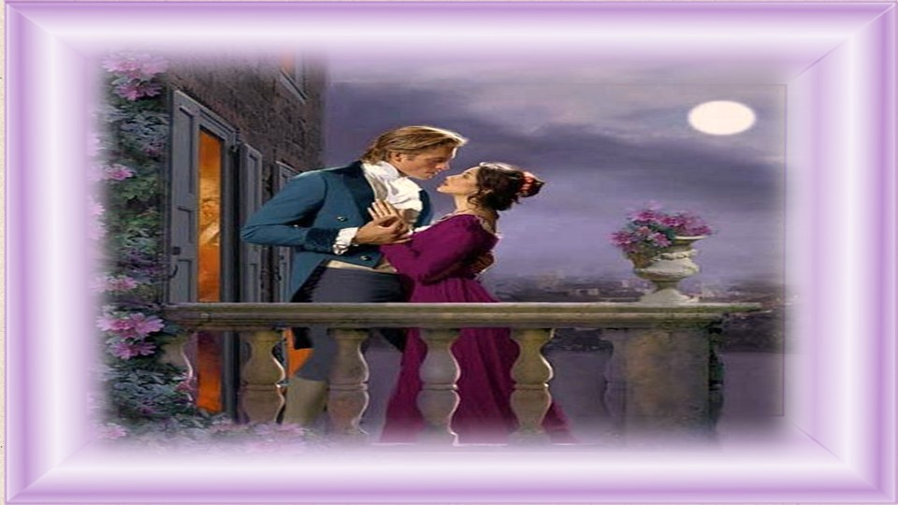

Slide 12
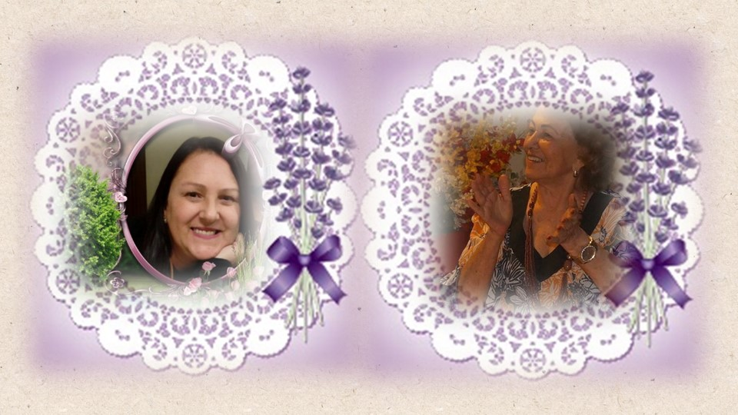
Cléo Menegatt
Mercília Rodrigues

Slide 13
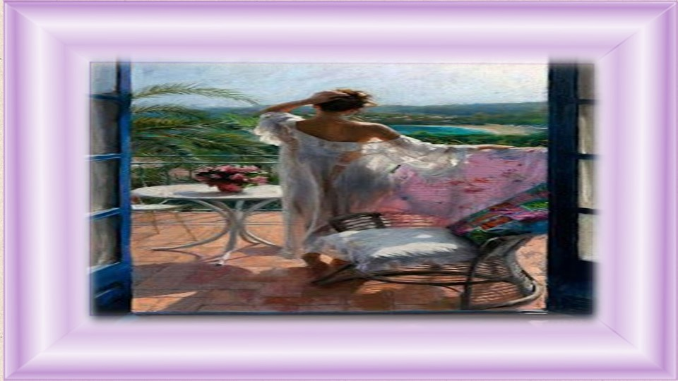

Slide 14

Imagens: Internet e Acervo Pessoal
Texto: Mercília Rodrigues
Música: Phil Collins- Do You Remember (Internacional)
www.pinterest.com/cleomenegatt/vídeos
Canal no Youtube:
👇
Cleonice Menegatt Goelzer
Criação, Formatação e Edição:
Cléo Menegatt
cmenegatt2016@gmail.com

